Slide 1







Дорожные знаки
Интерактивная игра
Подготовила: Лобанова Ольга Сергеевна
МДОАУ№120г. Орск

Slide 2


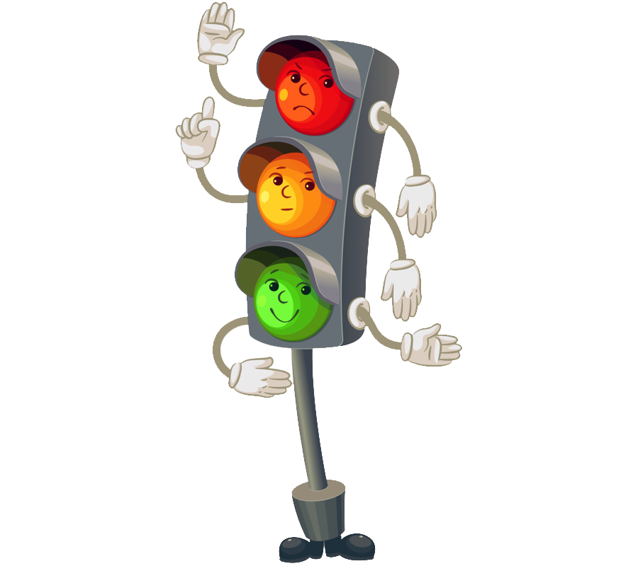
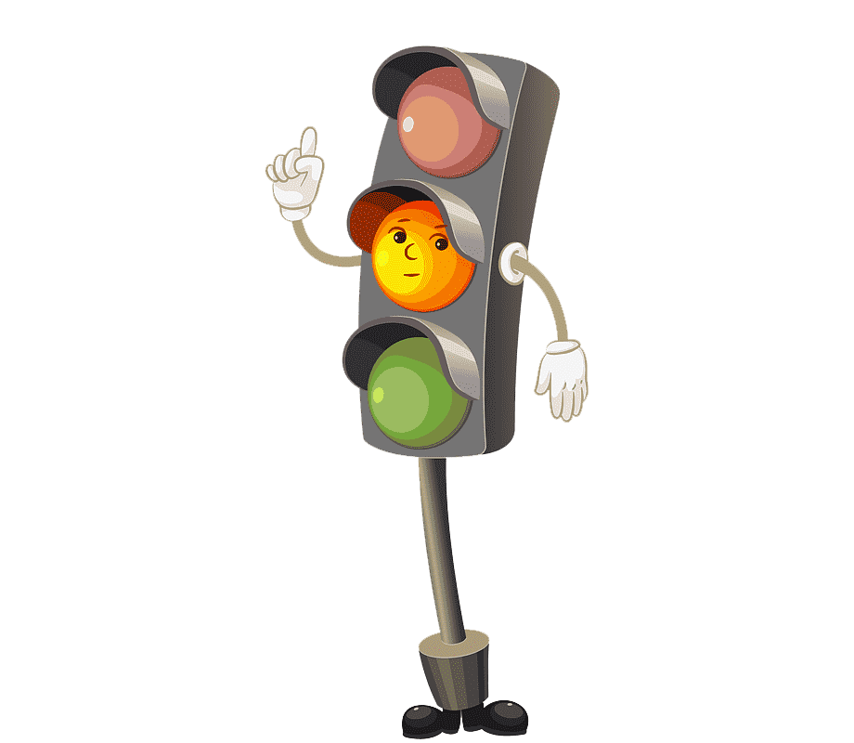
Дорогой друг!
Предлагаю игру «Дорожные знаки».
Правила игры простые. Необходимо вспомнить названия дорожных знаков и указать нужный знак. В конце игры тебя ждёт сюрприз от
«Школы Светофорных наук».
Желаю успеха!

Slide 3




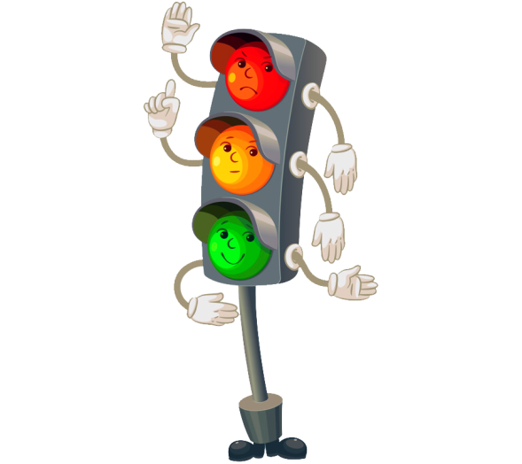


Укажи знак
«Движение пешеходов запрещено»

Slide 4
Укажи знак «Пешеходный переход»

Slide 5
Укажи знак
«Движение на велосипеде запрещено»

Slide 6
Укажи знак
«Дорожные работы»

Slide 7
Укажи знак
«Место остановки автобуса
или троллейбуса»

Slide 8
Укажи знак
«Велосипедная
дорожка»

Slide 9
Укажи знак
«Больница»

Slide 10
Укажи знак
«Железнодорожный переезд со шлагбаумом»

Slide 11







Укажи знак
«Дети»

Slide 12
Укажи знак
«Светофорное регулирование»

Slide 13
Укажи знак
«Подземный пешеходный переход»

Slide 14
Укажи знак
«Пересечение с велосипедной дорожкой»

Slide 15
Укажи знак
«Пункт медицинской помощи»

Slide 16
Укажи знак
«Пункт питания»

Slide 17
Укажи знак
«Надземный пешеходный переход»

Slide 18
Укажи знак
«Железнодорожный переезд без шлагбаума»

Slide 19



УКАЖИ ПРЕДУПРЕЖДАЮЩИЕ ЗНАКИ

Slide 20
УКАЖИ ЗАПРЕЩАЮЩИЕ ЗНАКИ

Slide 21
УКАЖИ ЗНАКИ ОСОБЫХ ПРЕДПИСАНИЙ

Slide 22

УКАЖИ ЗНАКИ СЕРВИСА

Slide 23
ПОЗДРАВЛЯЮ!
Ты заслужил звание
НАСТОЯЩЕГО ЗНАТОКА ДОРОЖНЫХ ЗНАКОВ
Получи грамоту от
«Школы Светофорных наук»
ГРАМОТА

Slide 24

награждается
ЗНАТОК
ДОРОЖНЫХ
ЗНАКОВ
Школа
Светофорных
наук

